Slide 1
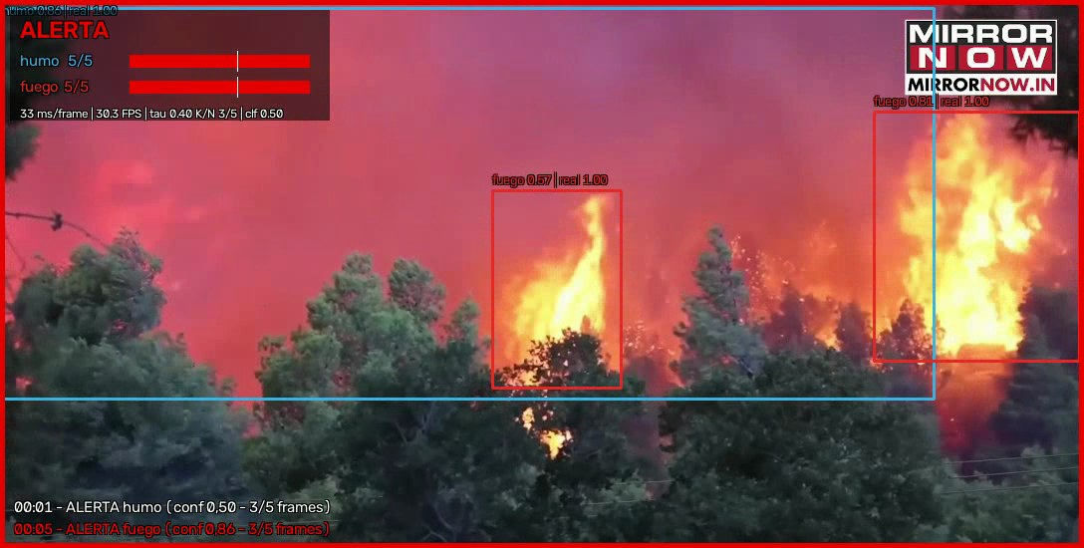
Detección temprana de incendios con YOLO11
Detector, clasificador y criterio temporal sobre D-Fire
Martín Amagliani · Tatiana Durán · Tomás Frechou
Visión por Computadora II · CEIA · FIUBA · Equipo 7
Notes:
Presentación del equipo y del problema en una frase: un prototipo que mira video y avisa si hay fuego o humo, con pocas falsas alarmas y corriendo en CPU.

Slide 2



Detectar a tiempo cambia el resultado de un incendio
1.000+
21
Aleph-fuego
cámaras analizadas por IA en California (ALERTCalifornia + CAL FIRE, 2023)
centros de despacho reciben alertas automáticas desde septiembre de 2023
INVAP · Río Negro: opera en Bariloche y El Bolsón tras el incendio de 2025 (221 viviendas)
Lo que importa en operación no es el mAP por imagen: son las falsas alarmas por hora que recibe un operador y cuánto tarda en llegar una alerta verdadera. Nubes, niebla y polvo generan falsos positivos.
Notes:
Casos reales de menos de 8 años (requisito de las pautas). De ahí sale el diseño: un detector solo no alcanza, necesitamos filtrar falsos positivos y medir a nivel alerta.

Slide 3
Cuatro hipótesis guían los experimentos
H1
Resolución
H2
Imágenes negativas
Subir de 640 a 960 px mejora el recall de objetos chicos
Entrenar con negativas reduce falsos positivos sin perder recall
Confirmada · efecto moderado
Confirmada · 44× menos FP
H3
Criterio temporal
H4
Clasificador de recortes
K-de-N reduce falsas alarmas con latencia de alerta acotada
Un segundo modelo descarta falsos positivos con poca pérdida de recall
Parcial · no filtra confusores persistentes
Confirmada en test y en video sin incendio
Notes:
Objetivo: a partir de video, emitir alertas de fuego o humo con pocas falsas alarmas y latencia compatible con CPU. Cada hipótesis tiene un experimento asociado; el color indica dónde estamos hoy.

Slide 4
D-Fire: el fuego es chico y el humo es grande
21.527
imágenes en formato YOLO · split oficial 14.122 / 3.099 / 4.306
45,7 %
son negativas: sin fuego ni humo, con nubes, niebla y reflejos
36 vs 186 px
mediana del lado de la caja a 640 px: fuego vs humo
Notes:
14.685 cajas de fuego y 11.854 de humo. Casi la mitad del fuego es 'small' a 640 px: eso motiva H1. A 960 px baja al 27,7 % (no medimos humo a 960 en el EDA).

Slide 5
La mitad del test oficial tiene un casi-duplicado en train
49,9 %
de las imágenes de test tienen una de train a distancia de Hamming ≤ 4 (dHash de 64 bits)
21,8 % son idénticas (distancia 0) aunque no hay duplicados MD5. Las métricas sobre el test oficial son una cota optimista para una cámara nueva.
Notes:
Hallazgo propio del EDA. Mantenemos el split oficial para comparar con la literatura, pero hay que leer los números con cuidado. Recomendación: separar por cámara o escena.

Slide 6





Tres filtros entre el frame y la alerta
Frame
Detector
Umbral τ
Clasificador
K-de-N
Alerta
Video, cámara IP o webcam
YOLO11n · conf ≥ 0,05 + NMS
τ = 0,4 decide qué cuenta
yolo11n-cls 224 px · p_real ≥ 0,5
3 de los últimos 5 frames, por clase
NORMAL → PRE-ALERTA → ALERTA
Cómo se entrenó
Detector: fine-tuning de YOLO11 preentrenado en COCO · 50 épocas, batch 16, seed 42 · mosaic, HSV, flip y escala solo en train
Clasificador: positivos = cajas anotadas; negativos = falsos positivos de R5 sobre las 6.458 negativas de train (errores «de escena nueva»)
Notes:
El detector va con umbral bajo para no perder candidatos. El clasificador filtra por contenido; el K-de-N filtra por persistencia. Con histéresis, una clase queda en alerta hasta que el buffer se vacía: un incendio intermitente produce un solo evento.

Slide 7
Resultados
4 detectores · 1 clasificador · entrenados en Colab (NVIDIA L4) · latencia medida en CPU Intel Core i7 13.ª gen

Slide 8
El modelo nano a 640 px es el mejor equilibrio para CPU
Run | Config. | mAP50 | mAP50-95 | CPU ms
R1 | n · 640 | 0,759 | 0,434 | 56
R3 | m · 640 | 0,779 | 0,455 | 299
R4 | n · 960 | 0,773 | 0,444 | 92
R5 | n · 640 sin neg | 0,699 | 0,402 | 55
+0,020 mAP50
es lo que gana el modelo medium, a 5,3× la latencia (de 18 a 3 FPS)
GPU L4: 1,0 ms (n) vs 5,9 ms (m) por imagen
Notes:
Fuego es la clase difícil en todas las configuraciones (mAP50 0,06–0,12 por debajo de humo). Como el criterio temporal necesita varios frames por segundo, elegimos nano. R2 (small) no se corrió.

Slide 9
H1: subir a 960 px ayuda poco con el fuego incipiente
+3,4 pts
de recall en fuego small (0,405 → 0,439), a 1,65× la latencia
< 0,45
recall de fuego chico aun a 960 px: es el cuello de botella del sistema
En objetos grandes no mejora: fuego large cae 2,6 pts
Notes:
H1 se confirma pero el efecto es moderado. Humo small sube 4,6 puntos. Resolución sola no resuelve focos incipientes; trabajo futuro: tiling o SAHI.

Slide 10
H2: entrenar con negativas reduce 44 veces los falsos positivos
El recall casi no cambia
 | R5 | R1
Recall humo | 0,737 | 0,717
Recall fuego | 0,548 | 0,554
Precisión humo | 0,663 | 0,846
R1 domina a R5 en todo el rango de τ: no es un problema de calibración. Parte de la ventaja viene de la fuga entre splits.
Notes:
El efecto más fuerte del estudio. 0,33 FP por imagen negativa sin negativas, 0,007 con negativas. Es la decisión de datos más importante.

Slide 11
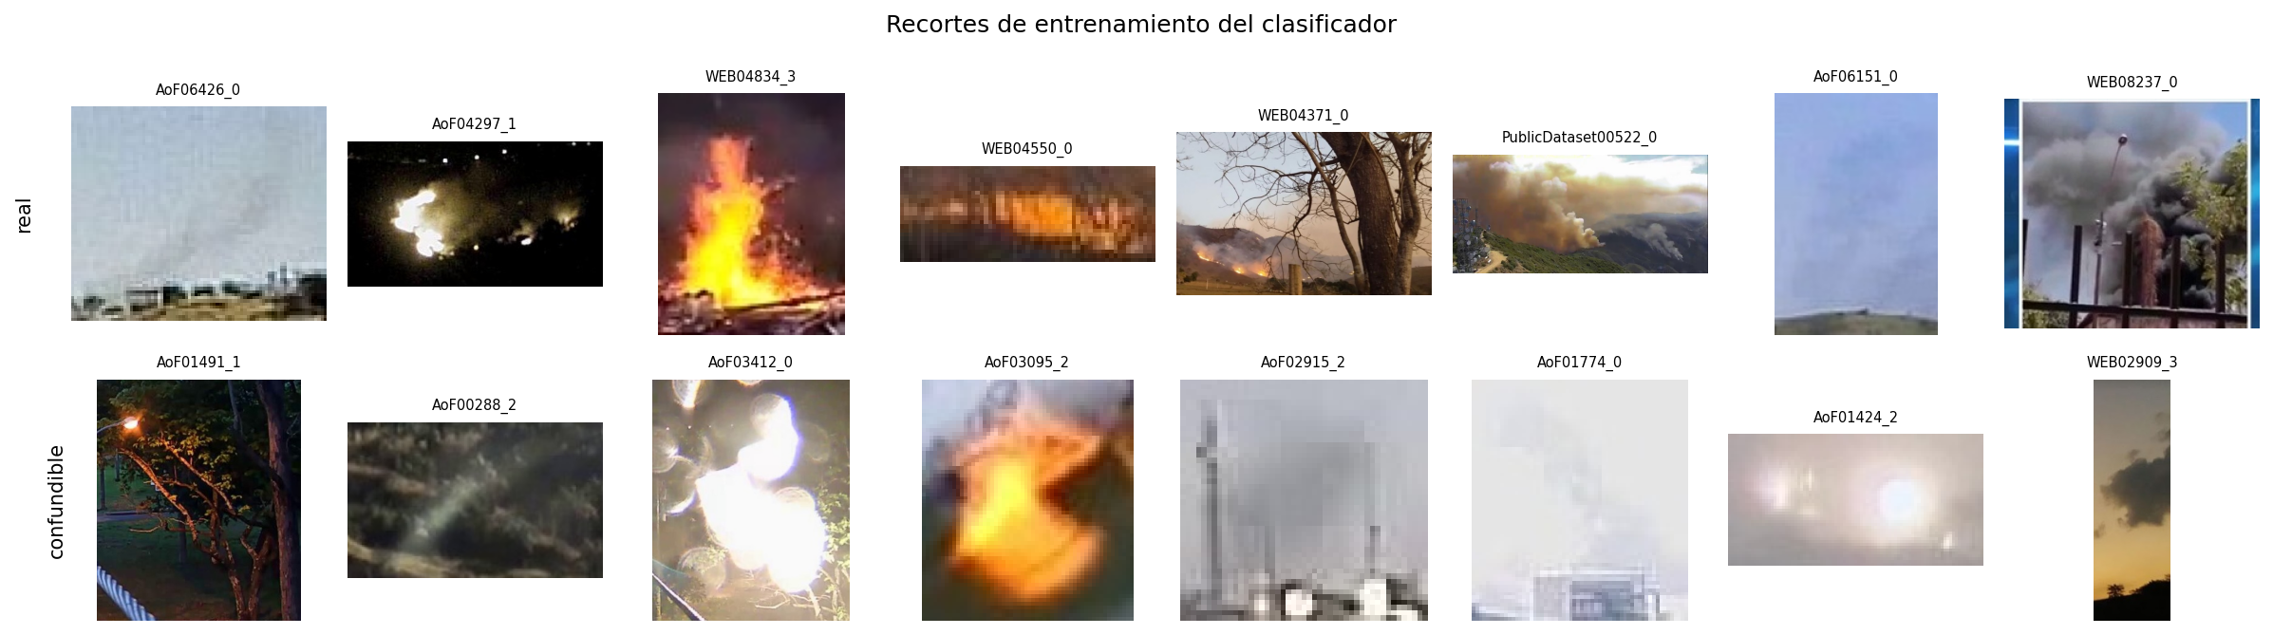
H4: el clasificador de recortes es un filtro barato y ajustable
0,65 % → 0,10 %
−4,5 pts
+12 %
negativas con FP en test (7× menos)
de recall en humo (0,717 → 0,673); fuego −0,9
de latencia: 63 ms/frame el sistema completo en CPU
Notes:
Validación del clasificador: exactitud 0,942. Con umbral 0,8 no queda ningún FP en negativas pero el recall de humo cae a 0,634. Como R1 ya casi no se equivoca en las negativas del test, el beneficio real se mide fuera de D-Fire: en la prueba de estrés elimina la falsa alarma de la tormenta pero no la de la niebla baja.

Slide 12
En video, alerta de humo en ~1 s y de fuego antes de 7 s
30–40 FPS
detector + clasificador en una notebook Apple M4 Pro (16 FPS en la CPU del benchmark)
49 → 12
eventos de alerta al procesar 1 de cada 10 frames (ventana de 1 s en vez de 0,1 s)
Lección: N tiene que fijarse en segundos, no en frames.
2 clips periodísticos (60,5 s y 41,5 s a 50 fps) · R1 + clasificador · τ = 0,4 · K/N = 3/5
Notes:
En estos clips el incendio ya se ve desde el primer frame y no hay tramos sin evento, así que no se puede medir latencia de alerta ni falsas alarmas. Las falsas alarmas se evalúan en la prueba de estrés (siguiente diapositiva); la latencia de alerta queda sin medir. El primer clip es un montaje de varias escenas: parte de sus eventos son cortes de edición.

Slide 13

Prueba de estrés: la niebla baja es el confusor que queda
Clip | Frames | Frames con FP | Falsas alarmas
Niebla en un valle | 149 | 4 → 3 | 1 → 1
Atardecer y noche | 180 | 0 → 0 | 0 → 0
Nublado con tormenta | 279 | 3 → 0 | 1 → 0
Nublado con cúmulos | 172 | 0 → 0 | 0 → 0
Total (156 s) | 780 | 7 → 3 | 2 → 1
Lo que muestra
El clasificador descarta la tormenta (p_real ≤ 0,02) pero confirma la niebla baja (p_real 0,83–1,00). K-de-N no filtra confusores que persisten varios frames.
4 timelapses de cámara fija sin incendio · sin → con clasificador · R1, τ = 0,4, K/N = 3/5, 5 fps · sin FA/hora: la dinámica está acelerada
Notes:
Fuera de D-Fire toda detección es un falso positivo y toda alerta una falsa alarma. El detector marca humo en 7 de 780 frames (0,9 %) y nunca fuego. Seis de esos frames forman dos episodios de tres frames seguidos, que cumplen el 3 de 5: sin clasificador hay dos falsas alarmas. El clasificador elimina la de la tormenta y mantiene la de la niebla: a nivel de recorte esa niebla no se distingue del humo. Consistente con H4 y acota H3, pero con solo dos episodios no permite estimar tasas.

Slide 14
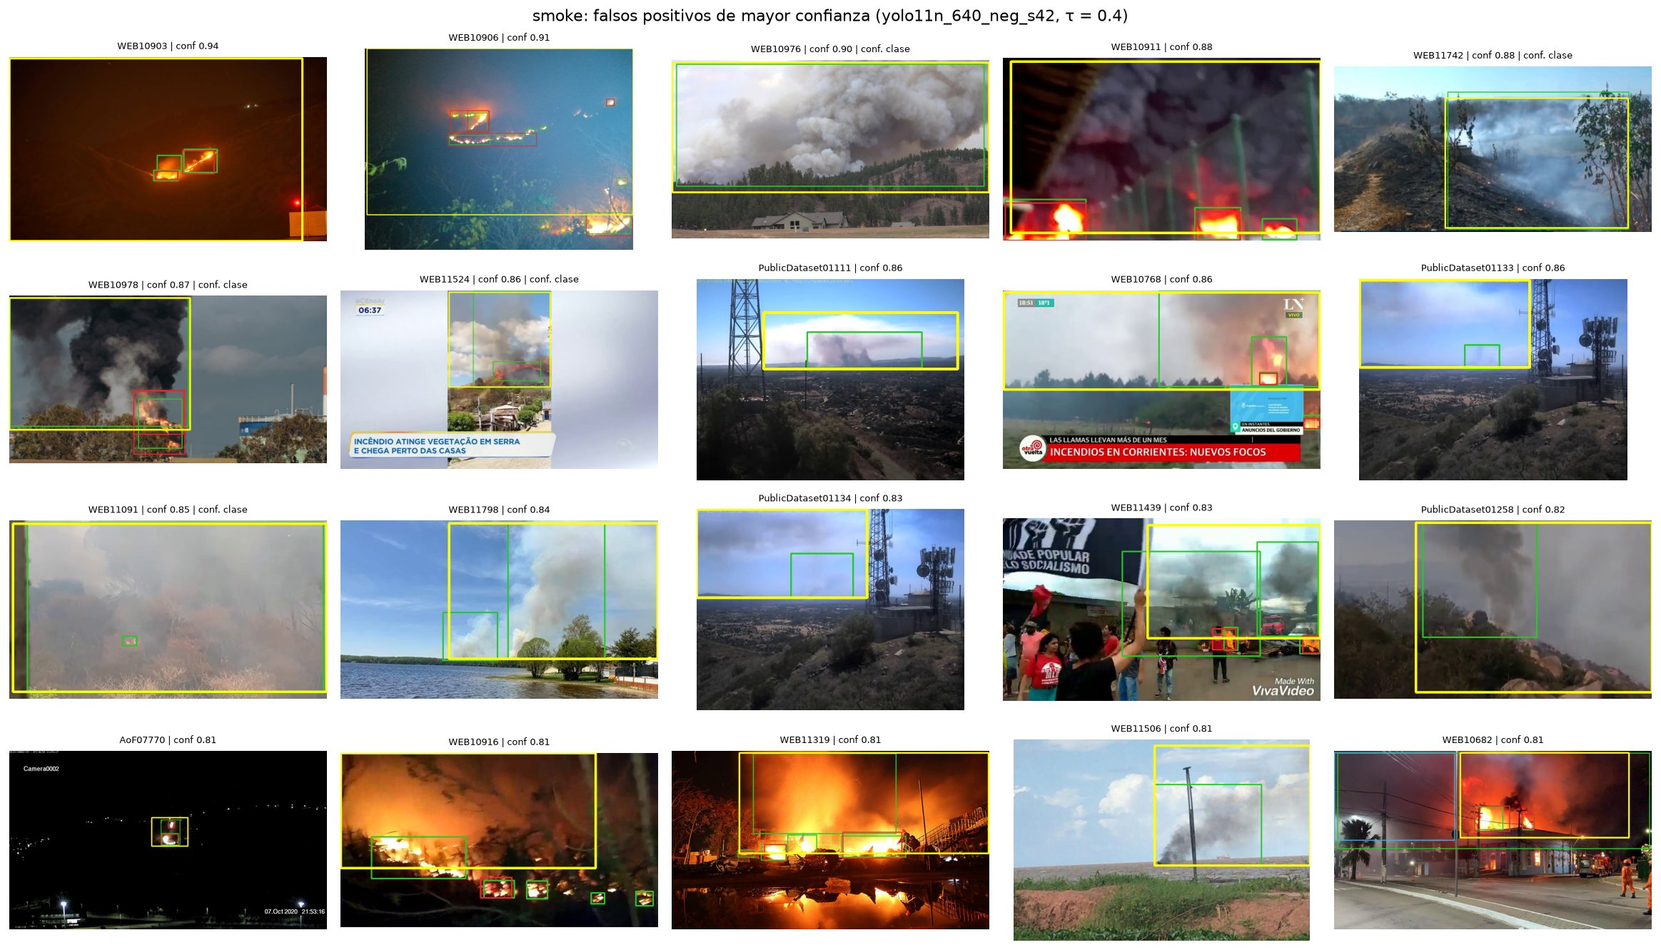
Muchos falsos positivos de humo son diferencias de anotación
0 de 20
FP de mayor confianza caen en imágenes negativas
5
son confusiones entre clases (humo ↔ fuego)
El modelo marca la columna entera; el GT la divide en cajas chicas → IoU < 0,5. Para alertar importa la presencia, no el contorno.
Top-20 FP de humo de R1 (τ = 0,4). Amarillo: FP · verde: ground truth
Distribución de causas: pendiente
Notes:
Revisamos los 20 FP de mayor confianza y los 20 FN de mayor área por clase. Falta completar la columna 'causa' de results/errores_causas.csv (80 filas) para mostrar la distribución de causas.

Slide 15
Lo que falta cerrar
H3 cuantitativa · estrés ampliado · interfaz web

Slide 16

H3: falsas alarmas por hora vs. latencia de alerta
PENDIENTE
Clips planificados (videos/clips.csv)
Clip | Tipo | t evento | Estado
fuego_claro | fuego | — | falta video
humo_lento | humo | — | falta video
nocturno | nocturno | — | falta video
sin_evento | sin evento | n/a | falta video
Curva FA/hora vs. latencia de alerta
Barrido de τ ∈ {0,25 … 0,6} y K/N, con y sin clasificador. Hoy: τ = 0,4 · K/N = 3/5 · N a ~5 fps
Ya está: alerta.py (K-de-N con histéresis) y barrido_alerta.ipynb
Falta: clips de cámara fija con el inicio del incendio anotado (ej. FIgLib / HPWREN)
Notes:
Reemplazar el recuadro por el gráfico de barrido_alerta.ipynb cuando estén los clips.

Slide 17


Interfaz web para operar el sistema en vivo
PENDIENTE
Hecho · demo.py
Planificado · app Gradio
Video → MP4 anotado con HUD
Cajas descartadas por el clasificador en gris punteado
Contador K/N por clase, estado y ms/frame
Log de eventos con timestamp y CSV de alertas
Entrada desde webcam o cámara IP
Controles de τ, K, N y umbral del clasificador
Latencia instantánea en pantalla
Notificación externa de la alerta (opcional)
Base ya disponible: la clase Sistema de demo.py (detector + clasificador + K-de-N) y gradio en requirements.txt. La app solo tiene que envolverla.
Notes:
gradio ya está en requirements.txt pero todavía no hay app. Reutiliza la clase Sistema de demo.py.

Slide 18
Demo en video
Notes:
Pautas: el video se proyecta y un integrante lo narra en vivo. Insertar el MP4 en esta diapositiva (Insertar → Video).

Slide 19
Conclusiones
1
2
3
Negativas, la decisión de datos clave
Nano es el equilibrio para CPU
El fuego chico es el cuello de botella
44× menos imágenes sin incendio con FP, con recall similar
Medium gana 0,020 de mAP50 con 5,3× la latencia
960 px suma 3,4 pts y el recall sigue < 0,45
4
5
6
Clasificador: filtro barato y ajustable
El criterio temporal va en segundos
El test oficial de D-Fire es optimista
+12 % de latencia, 7× menos FP, −4,5 pts en humo
A 50 fps una ventana de 5 frames no filtra nada
49,9 % con casi-duplicado: separar por escena
Notes:
Dos conclusiones más del paper, si hay tiempo: (a) los confusores persistentes son el límite del sistema: el clasificador descarta la tormenta pero no la niebla baja, y el K-de-N no filtra episodios que duran varios frames; (b) el mAP de humo subestima la utilidad para alerta, porque muchos FP son diferencias de granularidad de la anotación.

Slide 20
¡Gracias! ¿Preguntas?
github.com/AndreTati/deteccion_incendios

